Slide 1
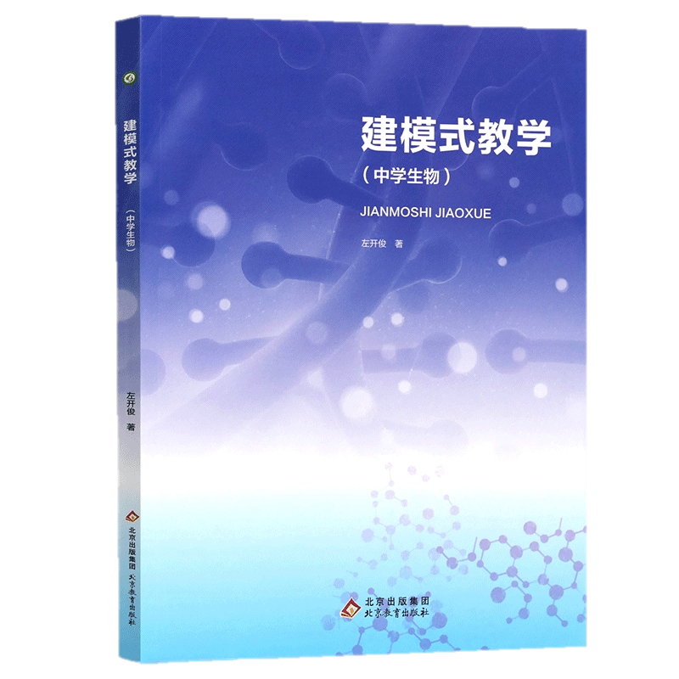
第60次培育室活动
建 模 式 教 学
新北区朱俊名师工作室 2023.3.24 李盛曦

Slide 2
第一部分 建模式教学的本位观解读
一、概述
建模是科学思维最重要的思维方式，不仅是人们获取知识的条件，也是逻辑方法的一种特有形式。
建模就是把研究对象的一些次要的细节、非本质的联系舍去，借助学习者贮备的旧知识，尝试将新信息进行科学的整合和表征，以简化和理想化的形式去再现原型的各种复杂结构、功能和联系，最终实现高阶思维的过程。

Slide 3
第一部分 建模式教学的本位观解读
二、建模式教学的一般流程
质疑阶段
模型准备阶段
模型建立阶段
问题解决阶段
模型应用阶段
培养学生敢于质疑的批判性思维
周密分析，确定目标，基于事实证据建立起概念
信息整合加工，组织递进式模型构建活动
反思模型的可靠性，贴近实际问题，体现生物本质
运用模型，有意强化学生的模型化思维

Slide 4
第二部分 模型类型的综述
概念模型
数学模型
物理模型
类比模型
1
2
3
4

Slide 5
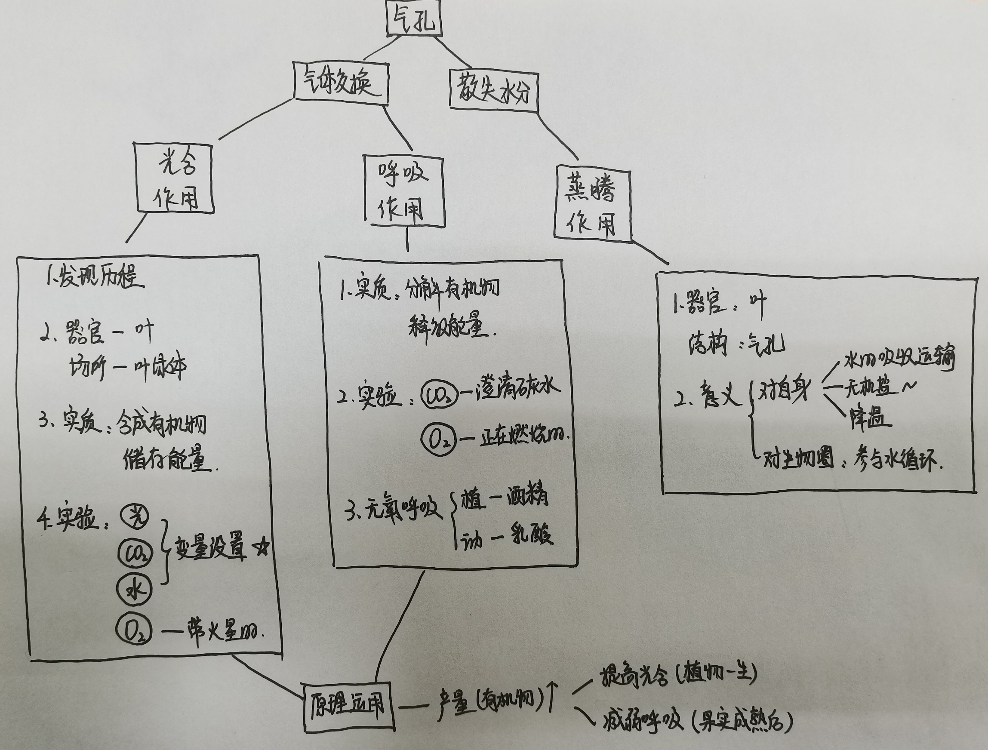
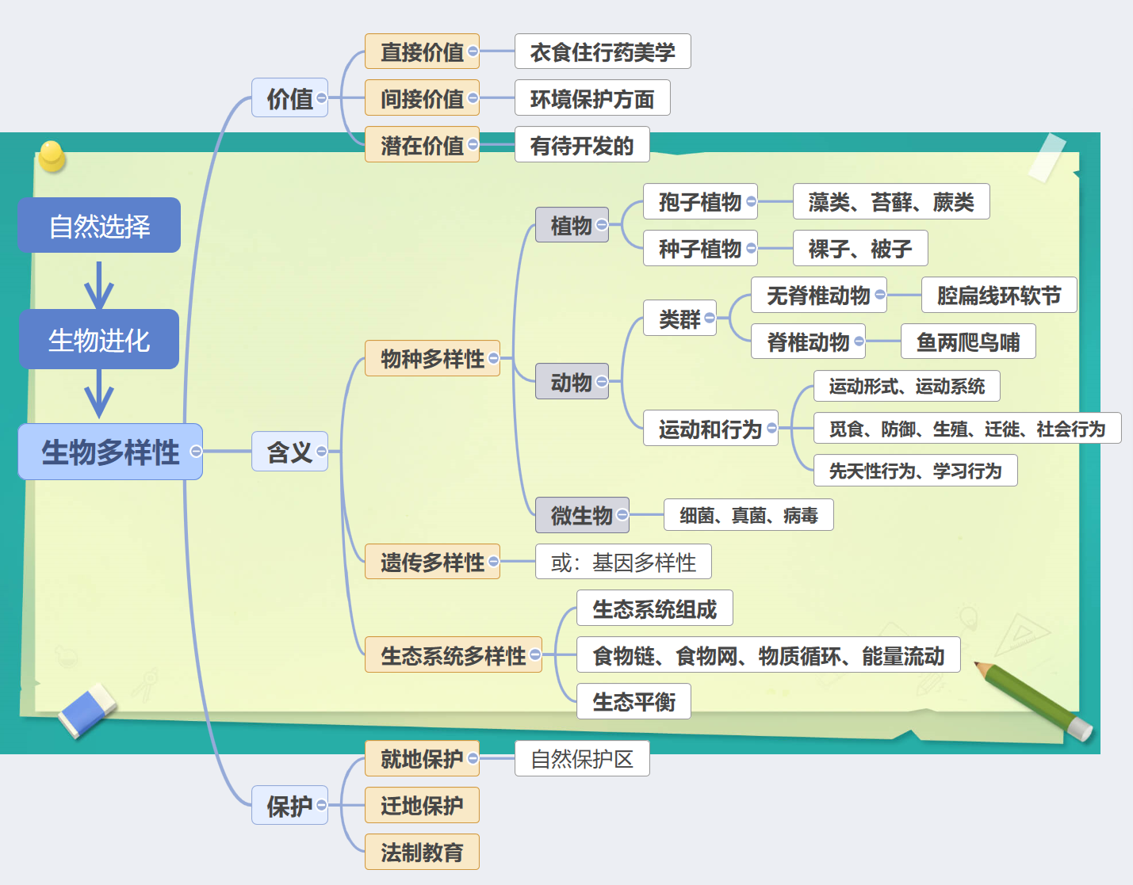
1
通过分析大量的具体形象，分类并揭示其共同本质，将本质凝结在概念中，把各类对象的关系用概念与概念之间的关系来表述，用文字和符号突出表达对象的主要特征和联系。
概念模型

Slide 6
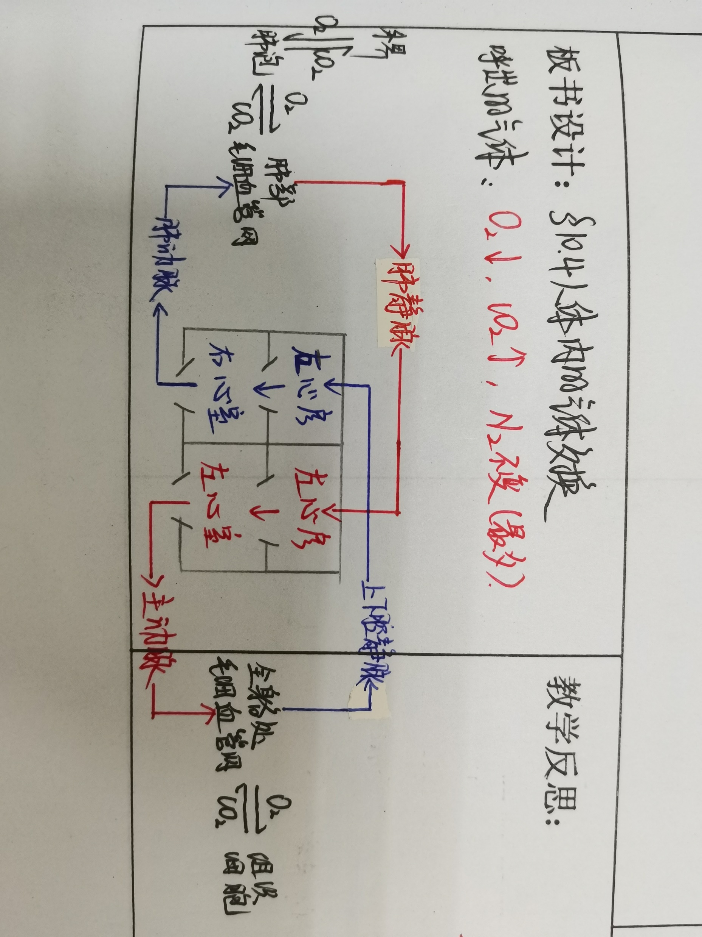
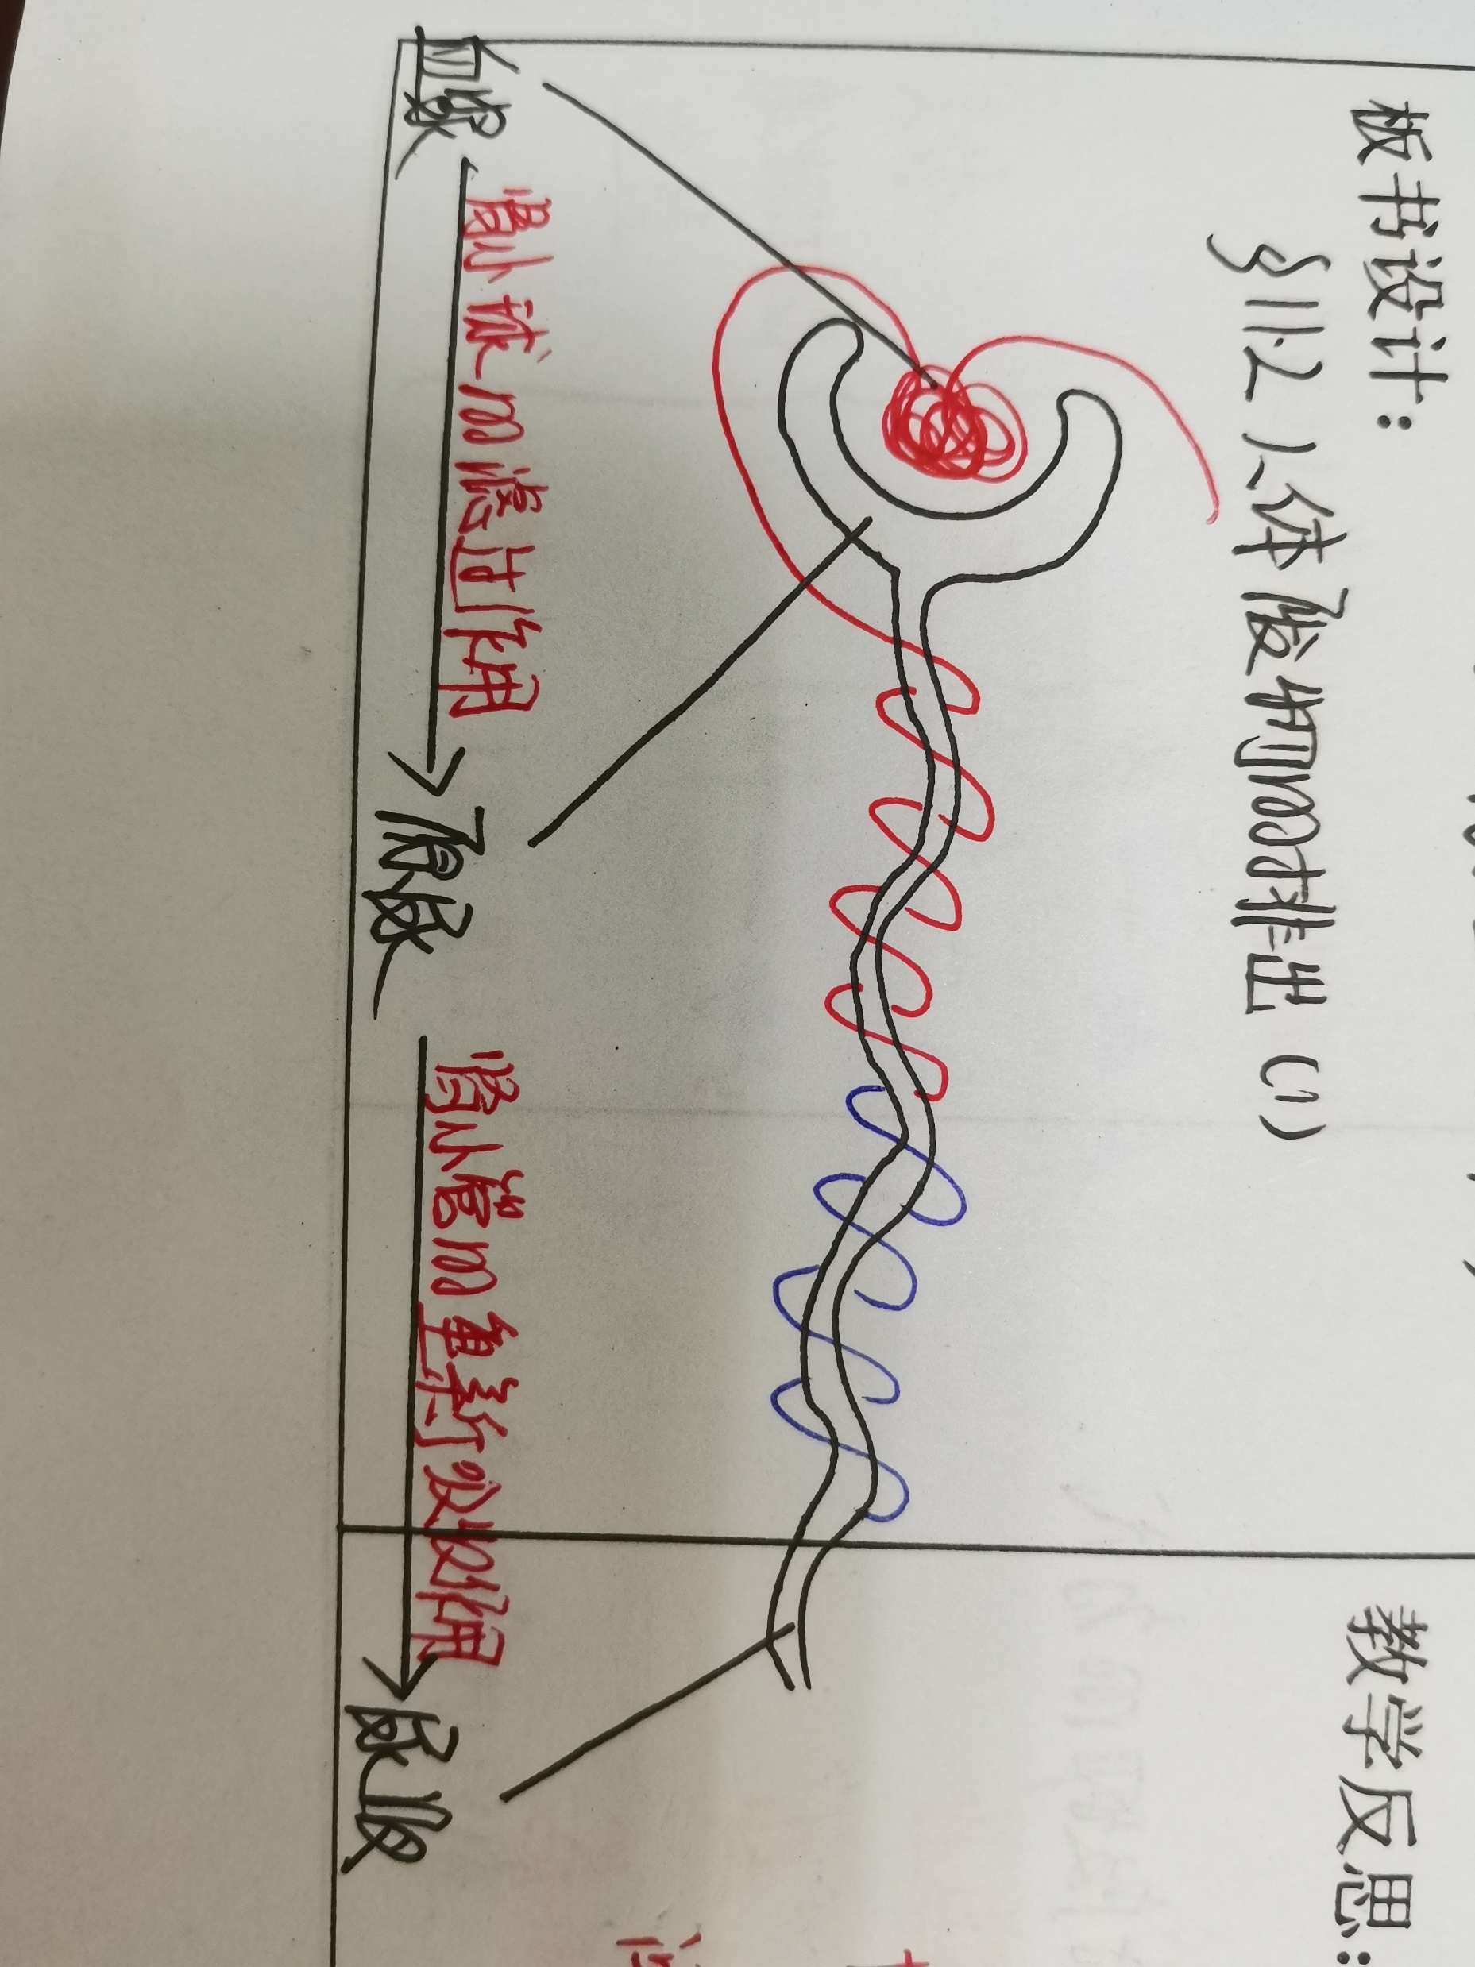
1
通过分析大量的具体形象，分类并揭示其共同本质，将本质凝结在概念中，把各类对象的关系用概念与概念之间的关系来表述，用文字和符号突出表达对象的主要特征和联系。
概念模型

Slide 7
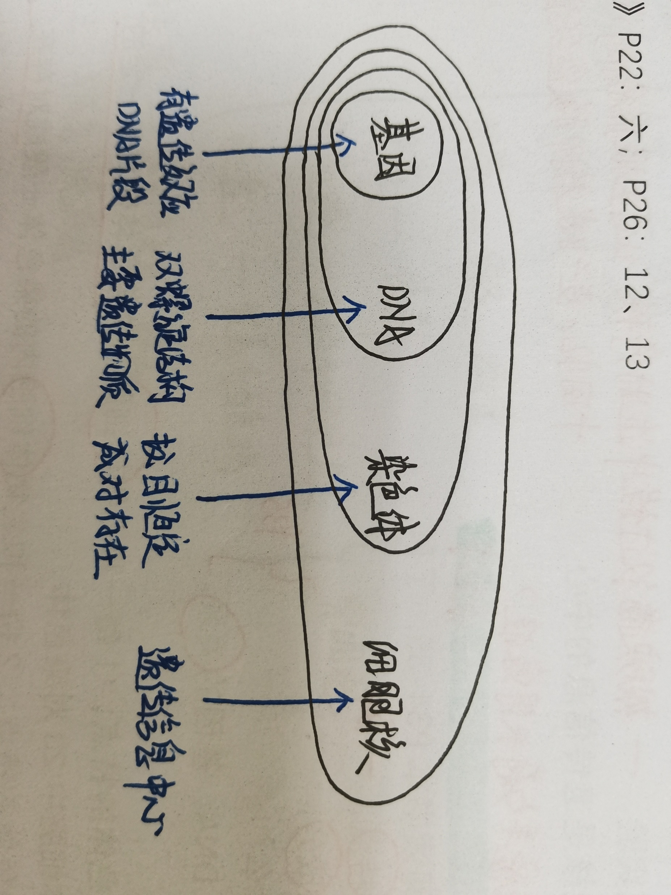
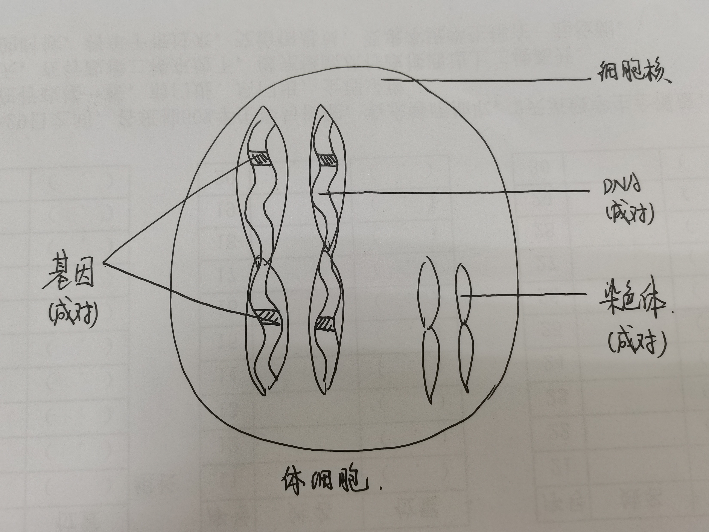
1
通过分析大量的具体形象，分类并揭示其共同本质，将本质凝结在概念中，把各类对象的关系用概念与概念之间的关系来表述，用文字和符号突出表达对象的主要特征和联系。
概念模型

Slide 8
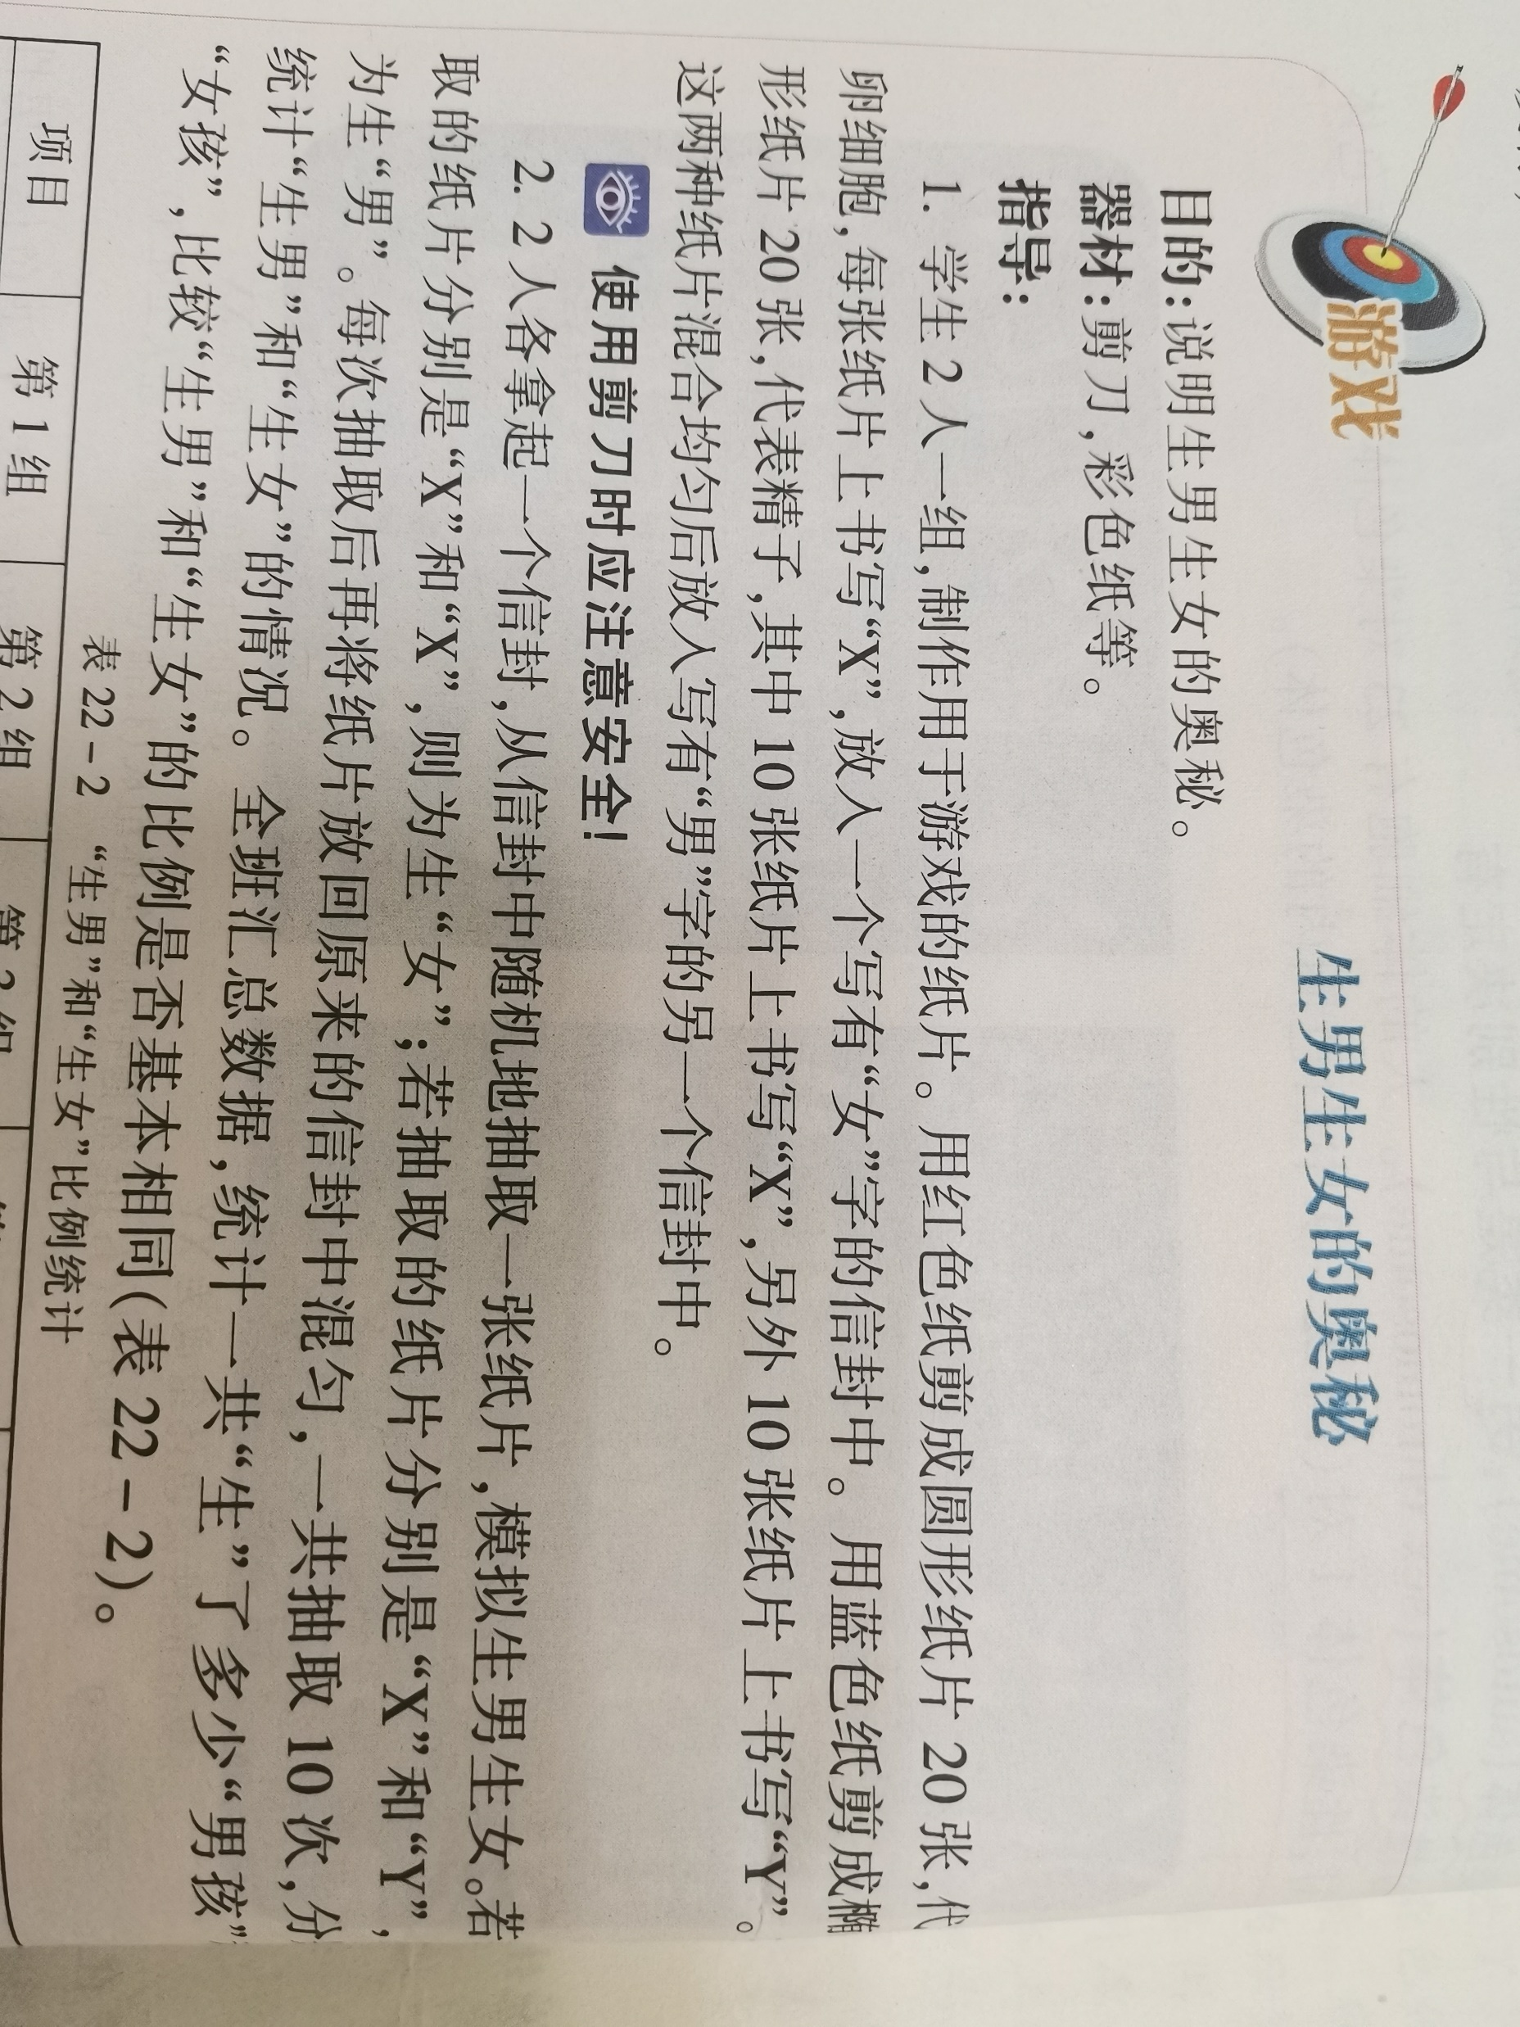
2
对特定的事物，为了一个特定目标，根据其特有的内在规律，做出一些必要的简化假设，并运用适当的数学工具得到的一个数学结构（数学公式、算法、表格、图示等）。分为静态模型和动态模型。
数学模型
准备两个纸箱，分别代表“男”“女”，各放入20个乒乓球代表生殖细胞中的性染色体情况：
“男”箱中——10个X,10个Y
“女”箱中——20个X
两列学生同时从两个纸箱中各摸取一个球，并记录，放回箱内，以此类推，计算生男生女的比例。

Slide 9
2
对特定的事物，为了一个特定目标，根据其特有的内在规律，做出一些必要的简化假设，并运用适当的数学工具得到的一个数学结构（数学公式、算法、表格、图示等）。分为静态模型和动态模型。
数学模型
准备4个白色乒乓球代表卵细胞，分别钻个圆孔，各放入一块圆形磁铁（有南北两极），南极露出球面，其中2个标“A”,另2个标“a”
准备4个黄色乒乓球代表精子，分别钻个圆孔，各放入一块圆形磁铁（有南北两极），北极露出球面，其中2个标“A”,另2个标“a”
将4个白球放在塑料筐中不停摇晃，边摇边放入黄球，待看到4个白球和4个黄球两两结合后，统计分析结果。
每个小组都分别做10次，最后全班汇总数据得出最后的比例。

Slide 10
3
根据相似原理，把真实事物按比例大小通过缩放形式制成模型，其状态变量和原事物基本相同，可以模拟客观事物的某些功能和性质，通常以实物或图画形式值观地反映认识对象的形态结构或三维结构。
物理模型
如：植物细胞和
动物细胞模型
如：伞藻的
嫁接实验
如：用雪花片
模拟细胞分裂

Slide 11
4
类比模型
借用类比建立分析现象与机理认识的模型，基于相似属性，用人们熟悉的事物类比和表征不熟悉的事物。
视网膜成像
前端画有V字的手电筒
放大镜
任何白纸
近视眼的原理及矫正

Slide 12
4
类比模型
借用类比建立分析现象与机理认识的模型，基于相似属性，用人们熟悉的事物类比和表征不熟悉的事物。
如：多细胞生物体的结构层次
人体： 细胞 →组织 → 器官 →系统 → 个体
类比：某学生→七1班→七年级→初中部→中天实验学校
如：嫁接
嫁接：接穗 砧木 芽接 枝接 芽 带芽的枝条
类比：新娘 新郎 西式婚礼 中式婚礼 婚纱 汉服

